Slide 1
第2章 信源熵
2.0 信源的数学模型及其分类
2.1 单符号离散信源
2.2 多符号离散平稳信源
2.3 连续信源
2.4 离散无失真信源编码定理

Slide 2
信源的数学模型及其分类
通信的根本问题是将信源的输出在接收端尽可能精确地复现出来，所以需要讨论如何描述信源的输出，即如何计算信源产生的信息量。
信源的数学模型
  信源概念、数学模型
  离散信源和连续信源
信源的分类
  记忆性：有记忆和无记忆信源
  有记忆信源：马尔可夫信源

Slide 3
信源输出的描述
信源发出消息，消息载荷信息，具有不确定性，所以可用随机变量或随机序列（随机过程）来描述信源输出的消息，或者说用概率空间来描述信源。
信源
X₁, X₂, X₃, ……
A为 {a₁, a₂, a₃, …a_{m}}或(a,b)

Slide 4
离散信源和连续信源
连续信源：如果信源输出的随机变量取值于某一连续区间，为连续信号，消息的个数是无穷值，就叫做连续信源。
  比如人发出的语音信号X(t)、模拟的电信号等等
离散信源：如果信源输出的随机变量取值于某一离散符号集合，消息在时间和幅值上均是离散的，就叫做离散信源。
  比如平面图像 X(x，y)和电报、书信、文稿等等

Slide 5
单/多符号信源
单符号信源：信源输出的是单个消息符号，用一维离散或连续随机变量X及其概率分布P来描述。
多符号信源：信源输出的是多个消息符号，用N维随机矢量，N重离散概率空间的数学模型来描述。
  如自然语言信源就是把人类的语言作为信源，以汉字为例，就是随机地发出一串汉字序列。
  我们可以把这样信源输出的消息视为时间上或空间上离散的随机变量序列，即随机矢量。
  于是，信源的输出可用N维随机矢量(X_{k},k=1,2,...,N)来描述，N一般为有限正整数。

Slide 6
第2章 信源熵
2.0 信源的数学模型及其分类
2.1 单符号离散信源
2.2 多符号离散平稳信源
2.3 连续信源
2.4 离散无失真信源编码定理

Slide 7
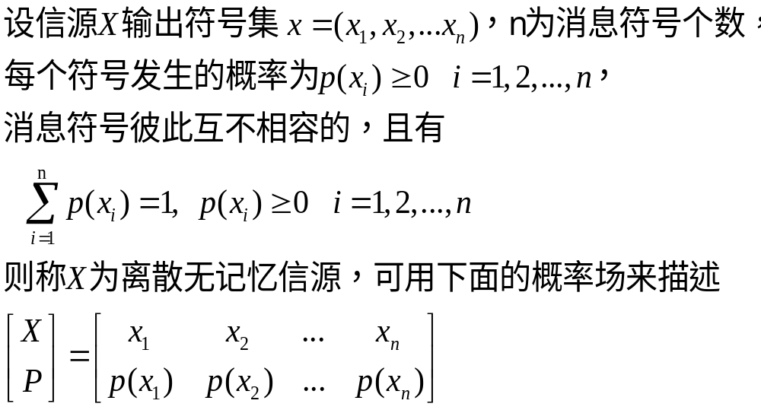
2.1.1 单符号离散信源的数学模型
定义：单符号离散信源的数学模型

Slide 8
不确定性、惊讶度与信息量
在事件发生前有不确定性
在事件发生时有惊讶度
在事件发生后有信息量

Slide 9
自信息量
从信息源获取信息的过程就是其不确定性缩减的过程
随机事件包含的信息与其不确定性紧密相关
在统计分析中，使用概率作为衡量不确定性的一种指标。
可以推论出：随机事件包含信息的度量应是其概率的函数。

Slide 10
自信息量
小概率事件发生时得到的信息量大，而大概率事件发生时得到的信息量小。
信息量是概率的降函数
相互独立的事件（积事件）同时发生时得到的信息量应是各个事件单独发生时得到的信息量之和。

Slide 11
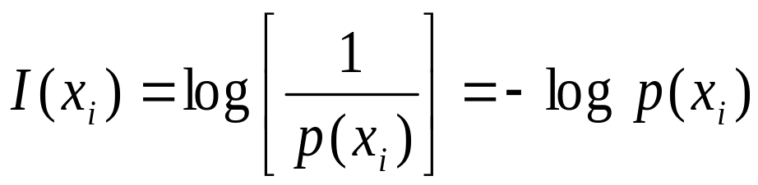
自信息量定义
定义 2.1.1 任意随机事件的自信息量定义为该事件发生概率的对数的负值：
自信息量的单位取决于对数选取的底。
单位：比特bit、奈特nat、哈特Hart。
  当对数的底取2时，单位为比特bit
  当以自然数e为底时，单位为奈特nat
  当以10为底时，单位为哈特hart

Slide 12
自信息量的单位
在现代数字通信系统中，一般采用二进制的记数方式。在信息量的计算中也多采用以2为底的方式，一般默认以2为底。
例（酒桶投毒问题）：有1000桶酒，其中一只酒桶被人投毒。为了找出这桶毒酒，可以从酒桶中取出少量酒液给鸡喂食（鸡吃了少量毒酒就会死亡）。问最少需要多少只鸡？怎么喂食？

Slide 13
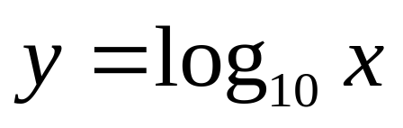
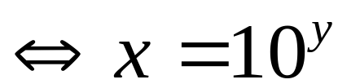
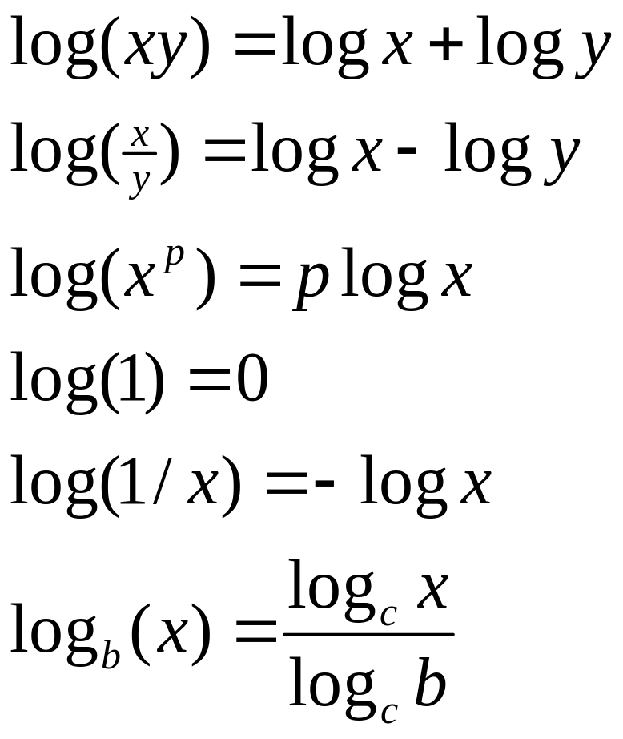
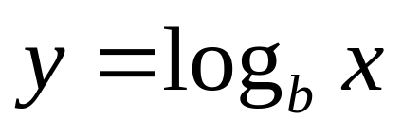
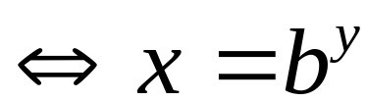




对数及常用公式
Examples:

Slide 14




自信息量的性质
0
1
0
1

Slide 15
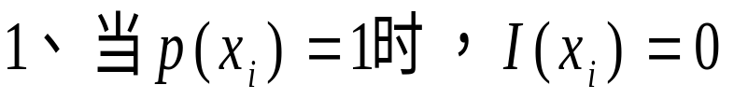
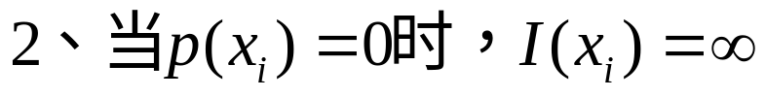
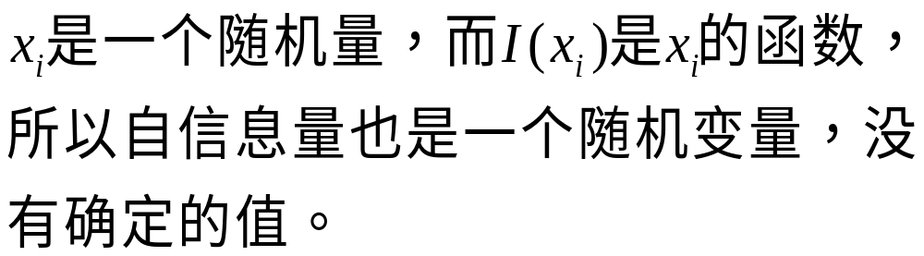
自信息量的性质
值得注意的是：

Slide 16
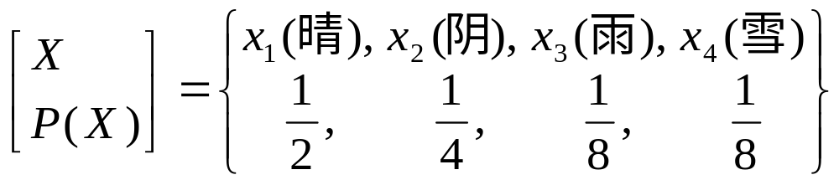
例2.1.1：自信息量
某地二月份天气的概率分布统计如下：
这四种气候的自信息量分别为：
可见不同天气情况具有不同的自信息量，说明自信息量具有随机变量的性质

Slide 17

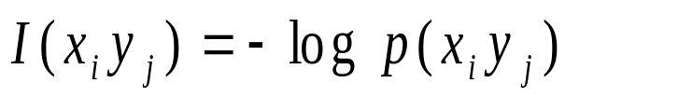
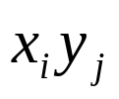

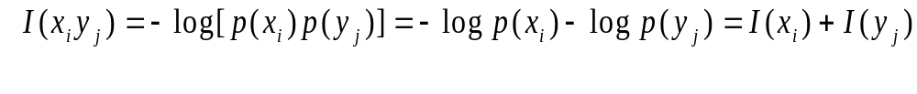
联合自信息量
定义 2.1.2 二维联合集XY上的元素（ ）的联合自信息量定义为
  式中 为积事件； 为元素 的二维联合概率。
当X和Y相互独立时，

Slide 18



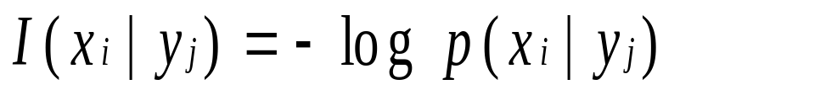
条件自信息量
定义 2.1.3 联合集XY中，对事件 和 ，事件 在事件 给定的条件下的条件自信息量定义为
由于每个随机事件的条件概率都处于0～ 1范围内，所以条件自信息量均为非负值。

Slide 19
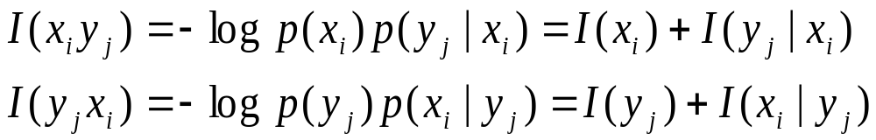
几种自信息量之间的关系
自信息量、联合自信息量、条件自信息量都满足非负性和单调递减性
三者都是随机变量，其值随着变量x_{i}，y_{j}的变化而变化。
三者之间有如下关系式：

Slide 20
例2.1.2：联合自信息量
设在一正方形棋盘上共有64个方格，如果甲将一粒棋子随意地放在棋盘中的某方格且让乙猜测棋子所在位置：
  将方格按顺序编号，令乙猜测棋子所在方格的顺序号；
y
x

Slide 21
例2.1.3：条件自信息量
设在一正方形棋盘上共有64个方格，如果甲将一粒棋子随意地放在棋盘中的某方格且让乙猜测棋子所在位置：
  将方格按行和列编号，甲将棋子所在方格的行（或列）编号告诉乙之后，再令乙猜测棋子所在列（或行）的位置。
y
x

